Slide 1


Parc archéologique et musée de l’aire mègalithique de
SAINT-MARTIN-DE-CORLEANS (AOSTA)
Seminar of the European Alliance Group in the European Committee of the Regions
Promoting cultural and linguistic heritage of Europe
European Committee of the Regions, Brussels (Room JDE 70)
4 June 2018

Slide 2
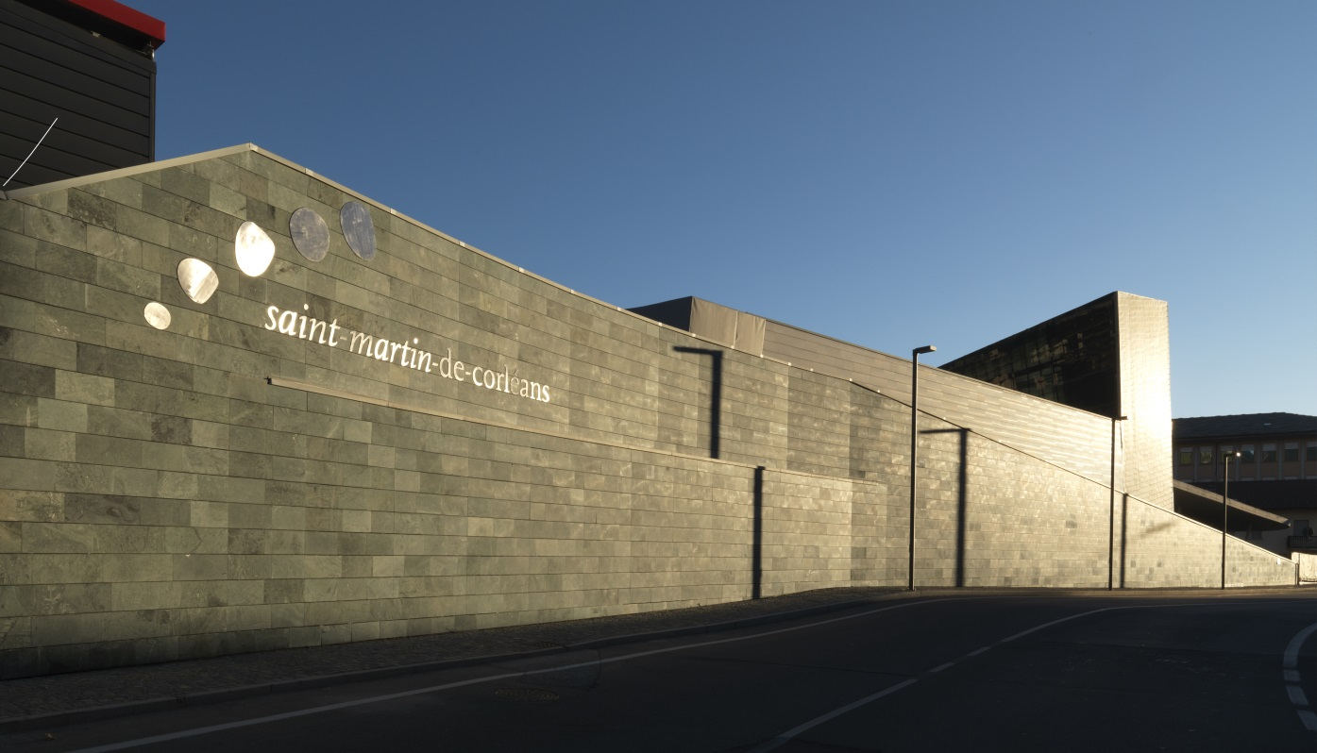
Parc archéologique et musée de l’aire mègalithique de
SAINT-MARTIN-DE-CORLEANS (AOSTA)

Slide 3
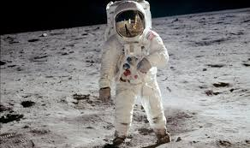
1969, 20 juillet :
premier alunissage d’un être humain
1969, juin :
découverte de vestiges archéologiques et de stèles anthropomorphes lors d’excavations à l’Est de l’église du quartier Saint-Martin-de-Corléans (AOSTE)

Slide 4
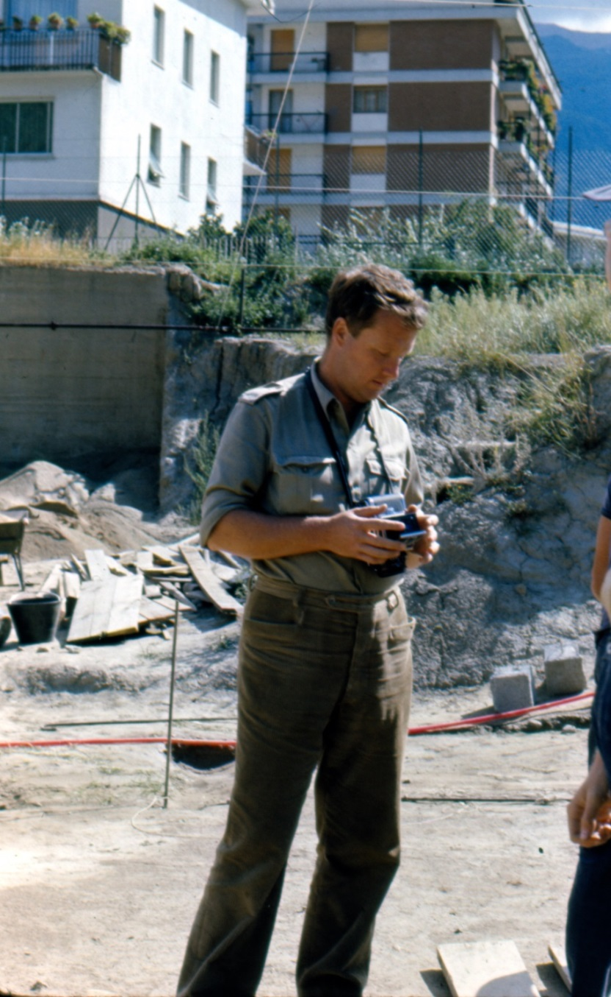
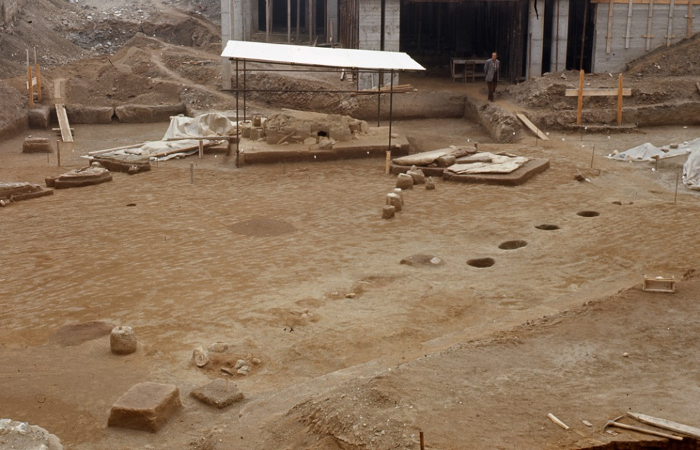
1969, juin :
l’archéologue Franco Mezzena, alors que débutent les fouilles du site

Slide 5
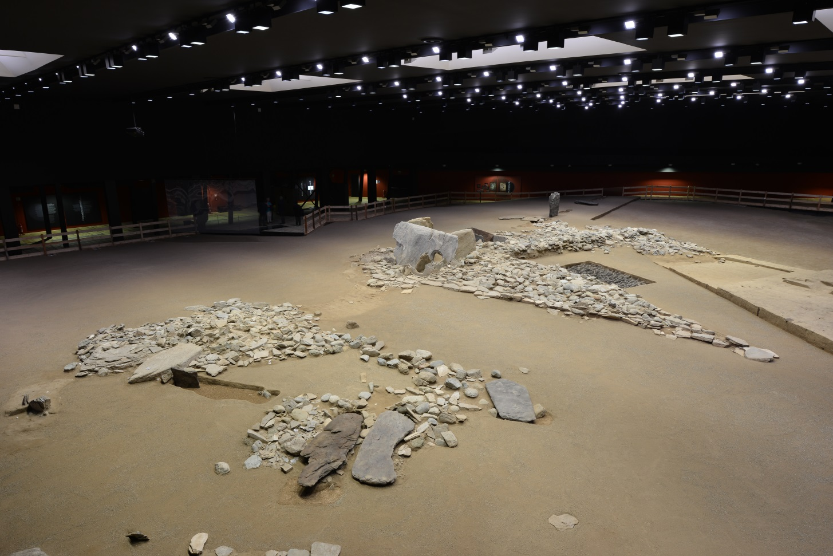
LE SITE MÉGALITHIQUE
Ce site, peu à peu mis au jour à partir de 1969 et qui s’étend sur environ un hectare, s’avère rapidement l’un des plus intéressants d’Europe, avec des vestiges éclairant cinq millénaires d’histoire, de la fin du Néolithique à l’époque contemporaine.
L’expression « site mégalithique » a été utilisée pour définir de manière synthétique les découvertes faites à Aoste, dont il n’existe aujourd’hui aucun équivalent, sauf peut-être le site de Petit-Chasseur à Sion (Suisse).
Nous ne sommes pas là en présence d’un simple alignement de menhirs ou de stèles anthropomorphes, ni même d’une nécropole ou de plusieurs tombes dolméniques individuelles : les vestiges retrouvés démontrent qu’existait là une aire sacrée, destinée dès son origine à accueillir régulièrement des manifestations liées à un culte et aux sépultures.

Slide 6
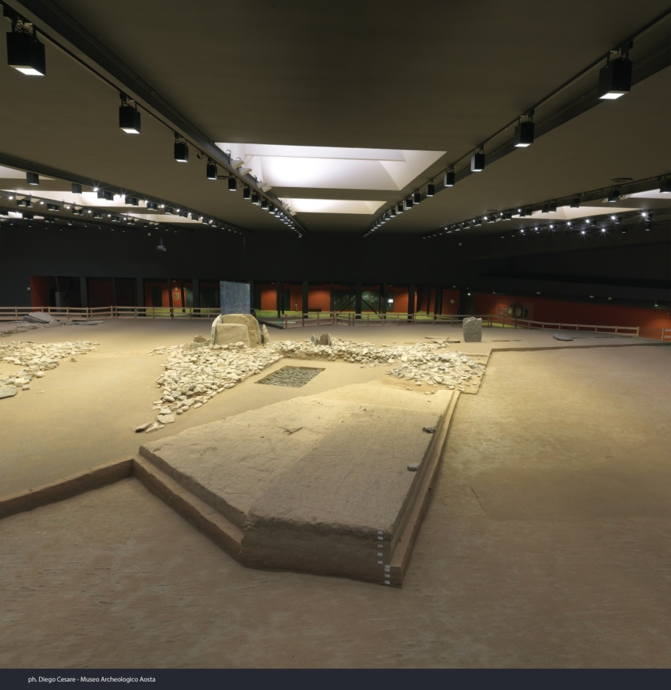
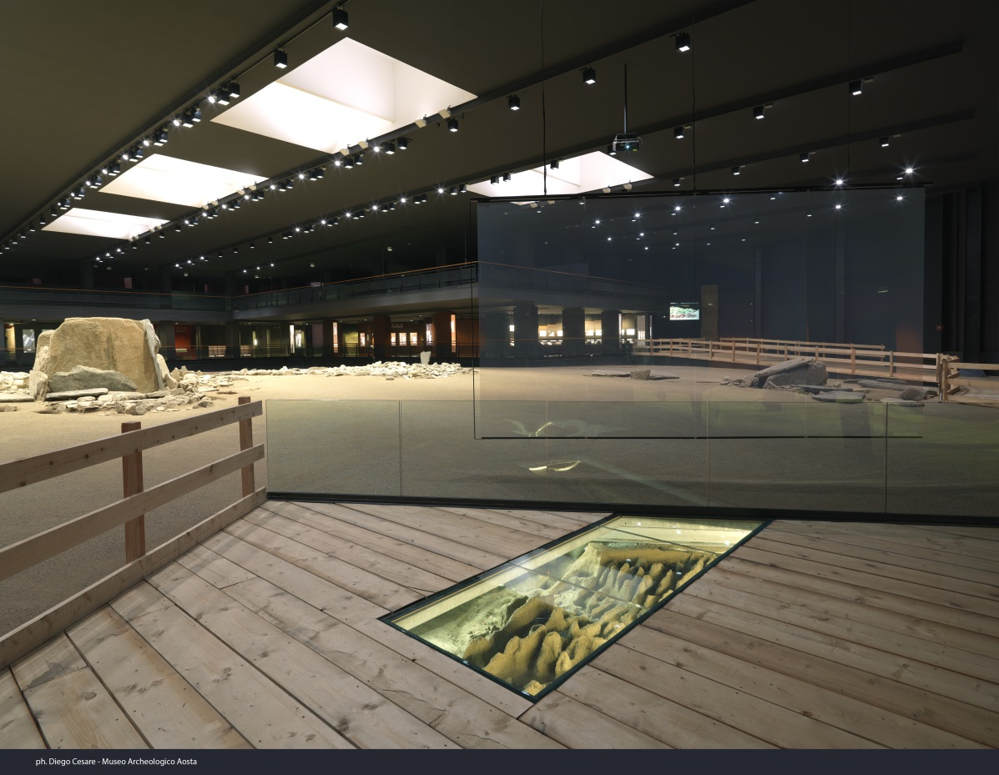
Cinq phases structurelles ont été identifiées :
Elles partent du Néolithique récent (fin du Ve millénaire av. J.-C.) et traversent tout l’Âge du cuivre (IVe-IIIe millénaire av. J.-C.) pour arriver à l’Âge du bronze (IIe millénaire av. J.-C.).

Slide 7
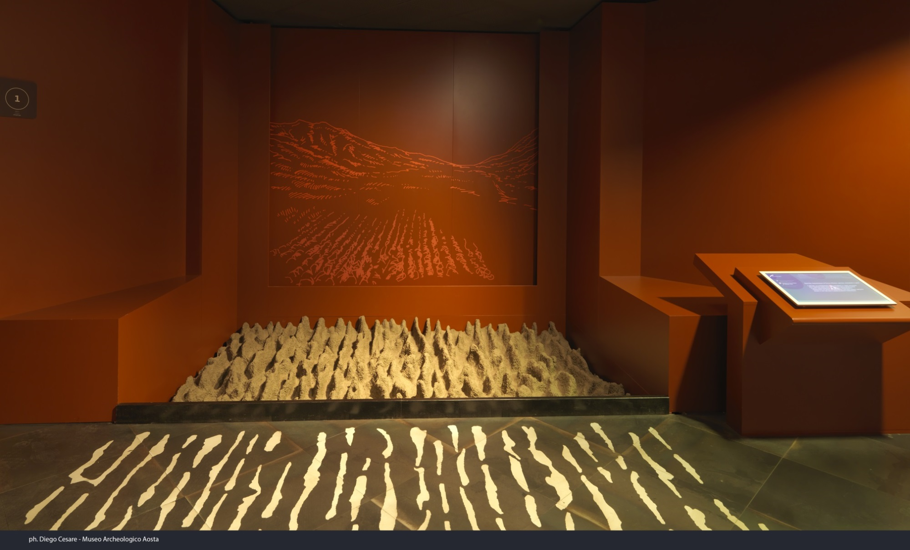
Les premières traces remontent à un labourage cultuel qui avait probablement un sens propitiatoire (fin du Vème millennaire a.C.). On a retrouvé les empreintes soit des animaux soit des profonds sillons de la charrue.

Slide 8
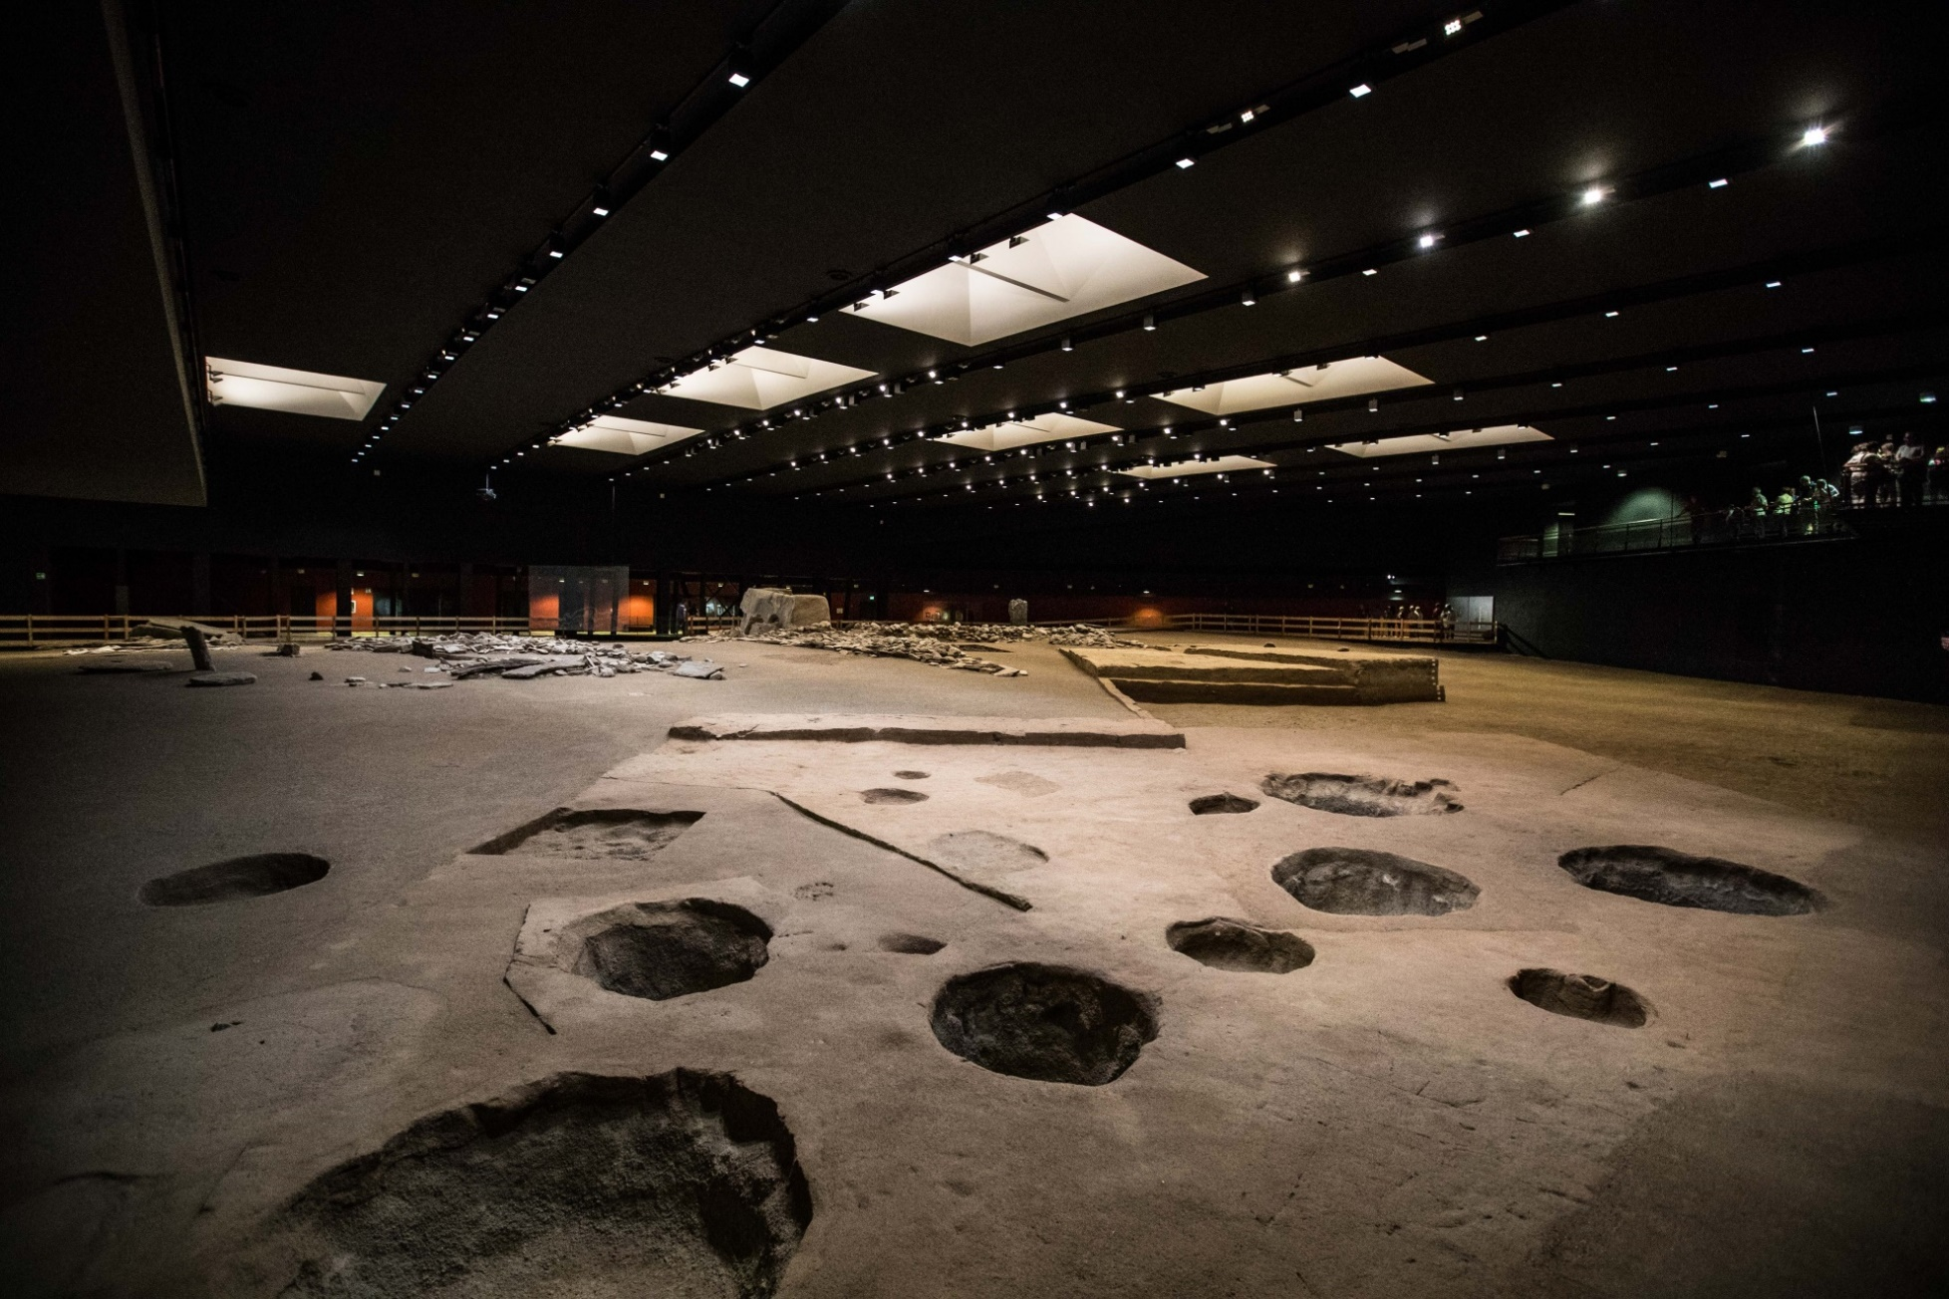
Le labourage cultuel fut suivi par la réalisation de puits allinés (datés par le C14 4200/3950 a.C.) et dans lesquels furent retrouvés des meules à céréales et des broyeurs comme offrandes, aves des restes des fruits et céréales.

Slide 9
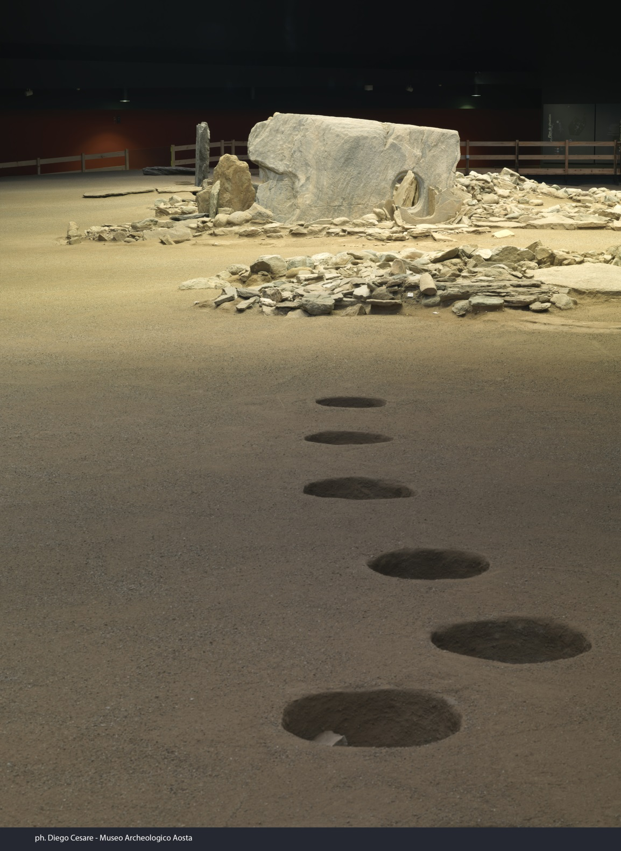
C’est à une période successive (début du IIIe millénaire av. J.-C.) que remonte l’alignement d’au moins 24 poteaux totémiques en bois (melèze), orientés selon un axe Nord-Est/Sud-Ouest et dressés progressivement l’un près de l’autre, puis vraisemblablement remplacés par plus d’une quarantaine d’imposantes stèles anthropomorphes.

Slide 10
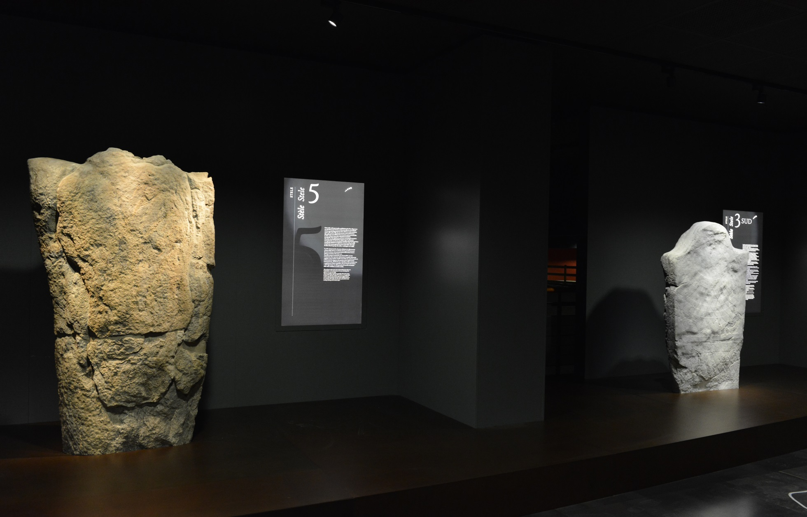
Ces stèles anthropomorphes sont unanimement reconnues comme autant de chefs d’œuvre magistraux de la statuaire préhistorique, première véritable manifestation du mégalithisme dans la région.

Slide 11
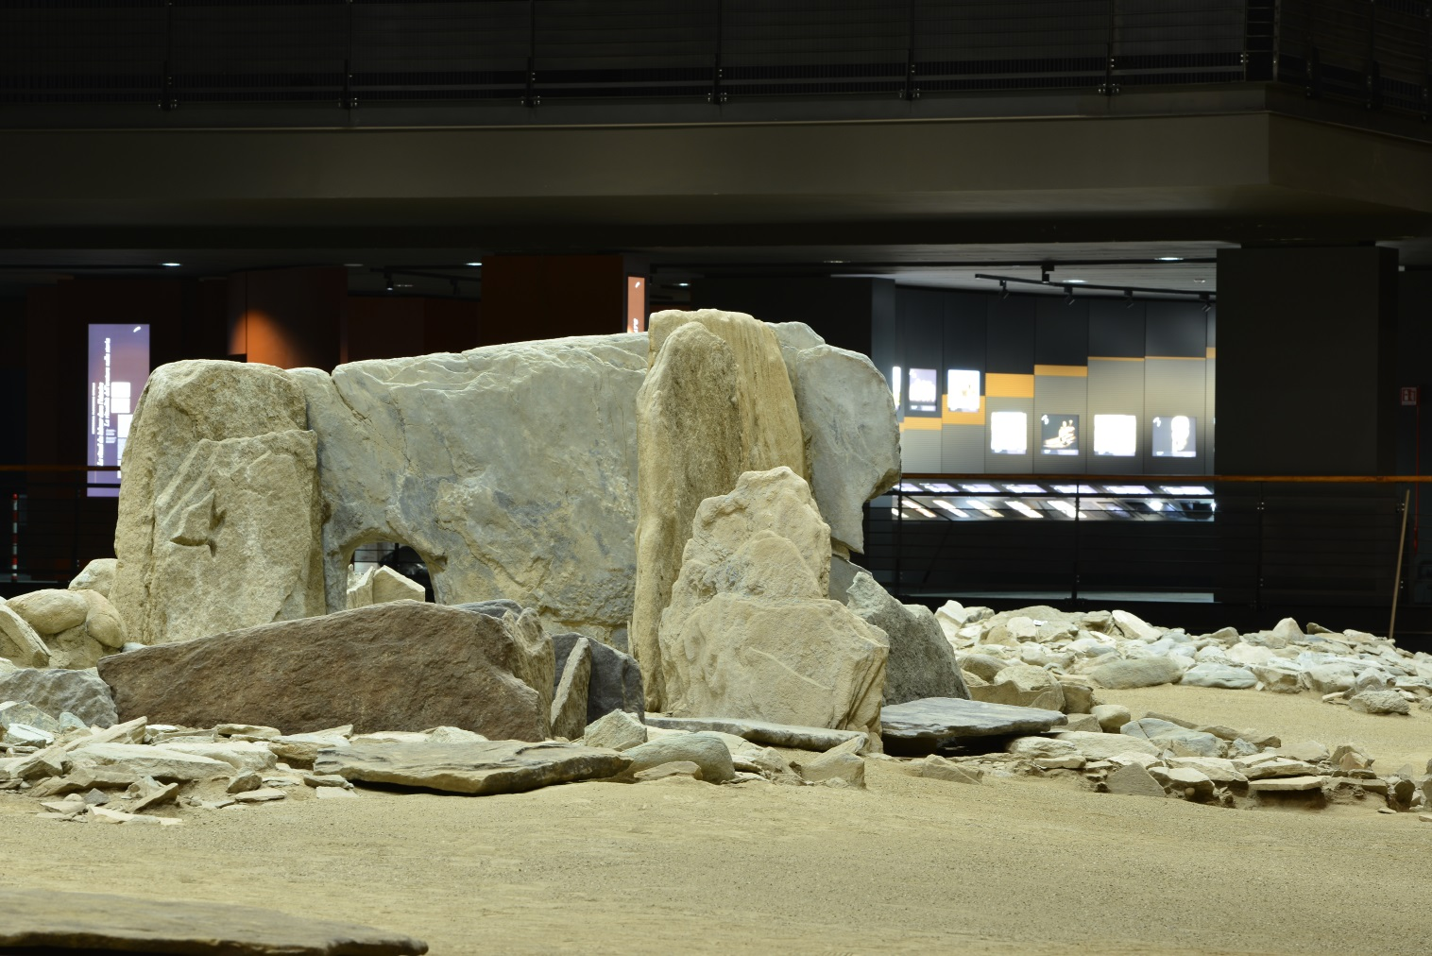
Ce site, qui se présentait à l’origine comme un sanctuaire à ciel ouvert destiné au culte des vivants, ne revêt une fonction funéraire que vers la moitié du IIIe millénaire av. J.-C., devenant alors une nécropole privilégiée, avec des tombes mégalithiques monumentales de différents types.

Slide 12
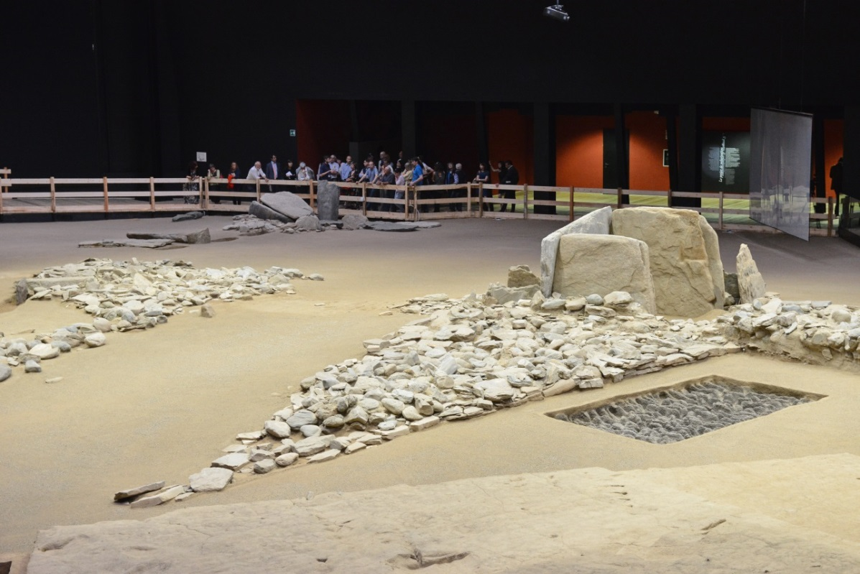
Les premières tombes mégalithiques, construites entièrement hors terre, furent probablement destinées aux membres des familles les plus importantes de la communauté
Le grand protagoniste est ici le dolmen (ou « Tombe 2 »), érigé sur une plateforme triangulaire en pierres et qui servit de sépulture collective : l’on y a en effet découvert les restes de 39 personnes

Slide 13
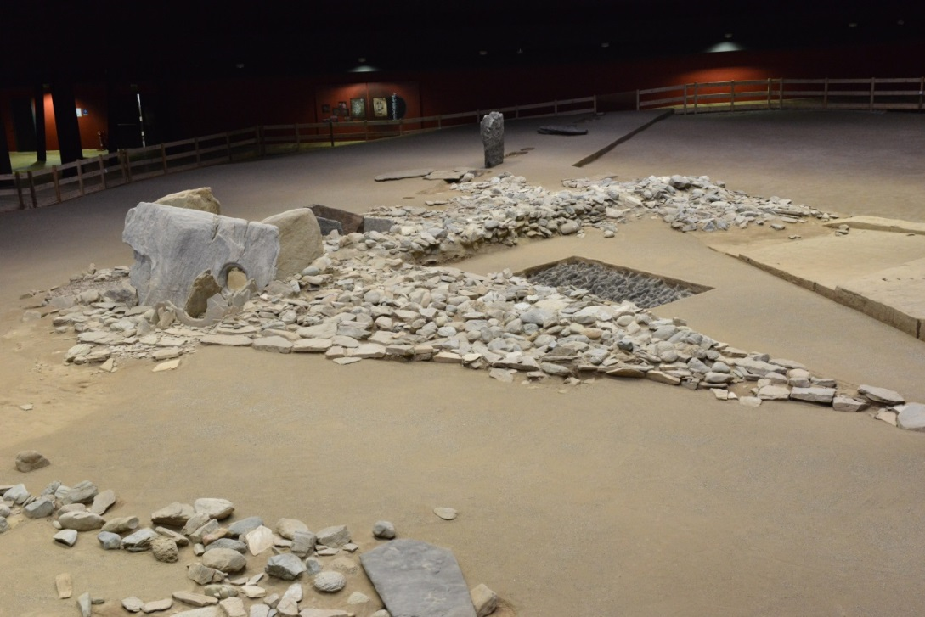
Le Parc archéologique et Musée du site mégalithique de Saint-Martin-de-Corléans a été construit directement sur le lieu où les monuments préhistoriques ont été découverts
Grâce à l’édifice qui les renferme et les protège, les structures retrouvées ont pu être conservées sur place et dans l’exacte position qu’elles occupaient à la fin des fouilles, ce qui confère au site une qualité unique.
LE MUSÉE
La Tombe II (dolmen sur plateforme triangulaire) conservée sur place, protégée par la structure muséale.
.
La Tombe II (dolmen sur plateforme triangulaire) durant les fouilles, sur une photo de Franco Mezzena.

Slide 14
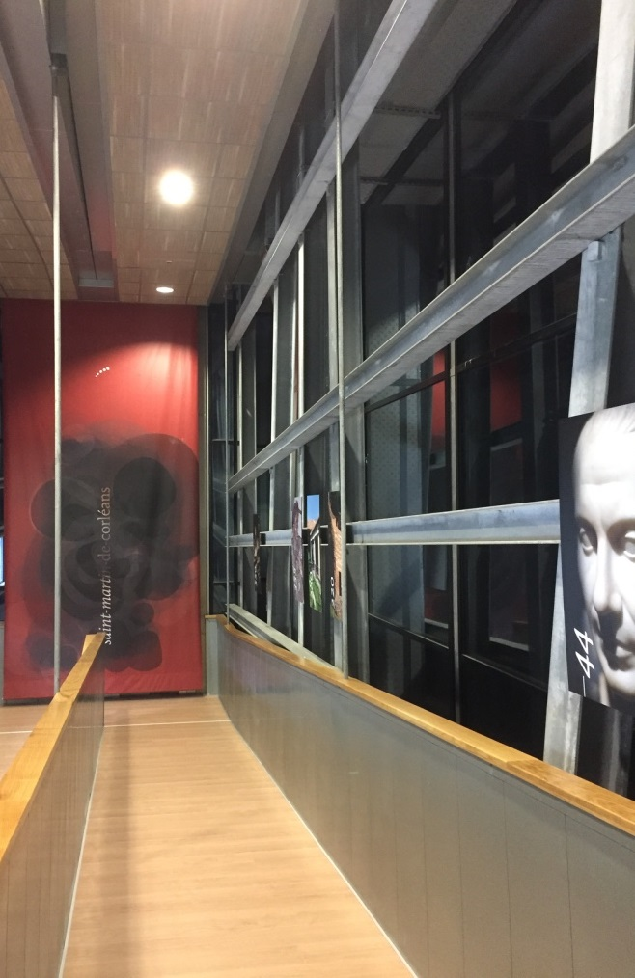
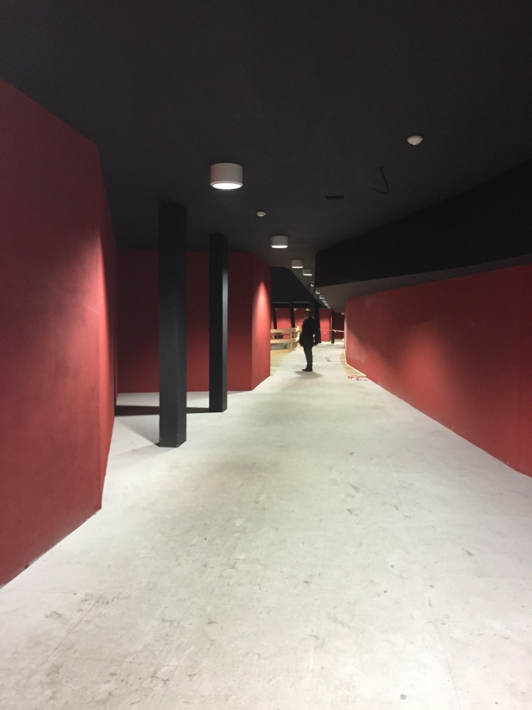
LE MUSÉE
Le parcours commence par une plongée en arrière dans le temps, qui part d’aujourd’hui et remonte à la préhistoire : depuis l’entrée du musée, un itinéraire semé d’images illustrant l’histoire humaine amène le visiteur jusqu’au niveau du site archéologique proprement dit, environ 6 mètres au-dessous du niveau de la route.

Slide 15
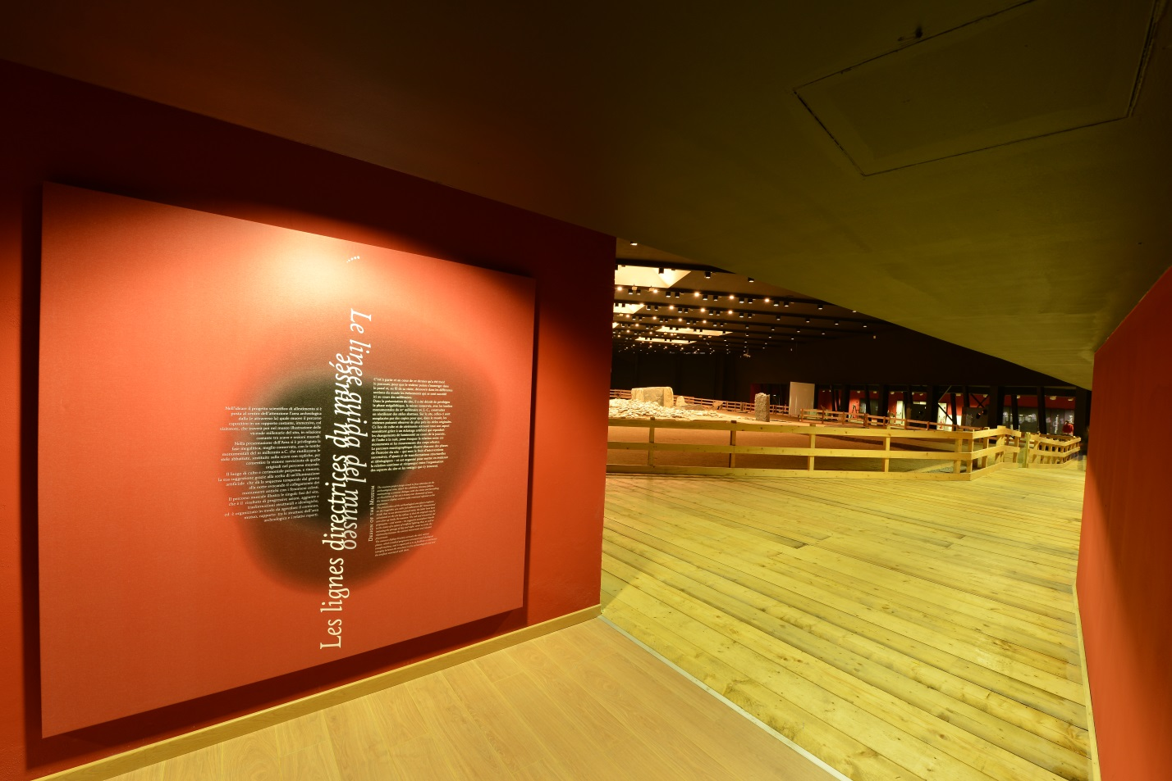
LE MUSÉE
Les passerelles d’une largeur réduite que parcourt le visiteur s’élargissent quand elles débouchent sur le niveau inférieur, qui offre au regard un espace étonnant.

Slide 16
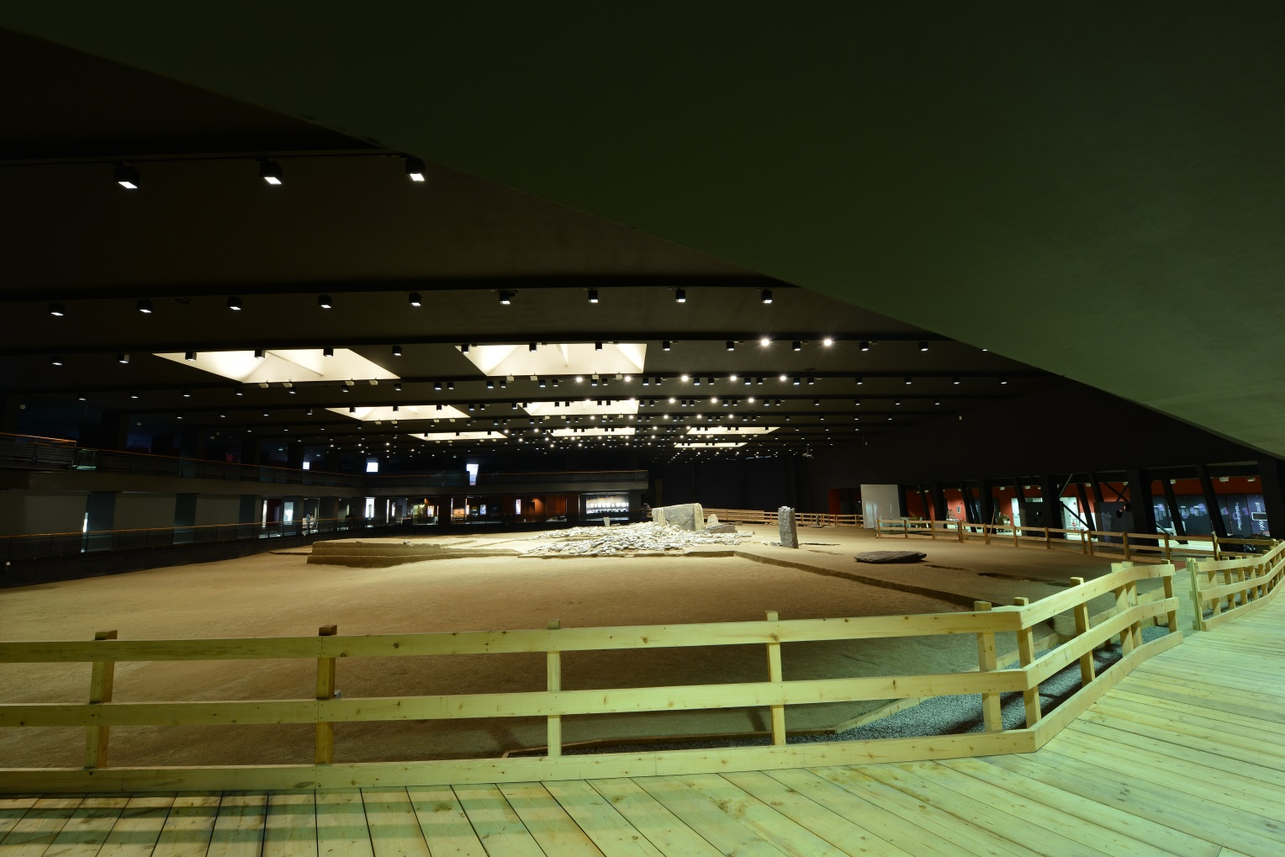
L’effet recherché à l’entrée de cette salle grandiose (cinquante mètres par cinquante) est de susciter chez le visiteur une compréhension visuelle et émotionnelle de cet ensemble monumental, en lui permettant de le percevoir immédiatement comme tel ; une impression à laquelle contribue l’éclairage particulier du site, qui évolue graduellement pour rappeler la lumière des différentes heures du jour.
Illustration du temps qui passe, les tonalités lumineuses teintent l’atmosphère dans laquelle baignent les vestiges archéologiques, le dolmen, les stèles abattues, les plateformes et les traces de labours.

Slide 17
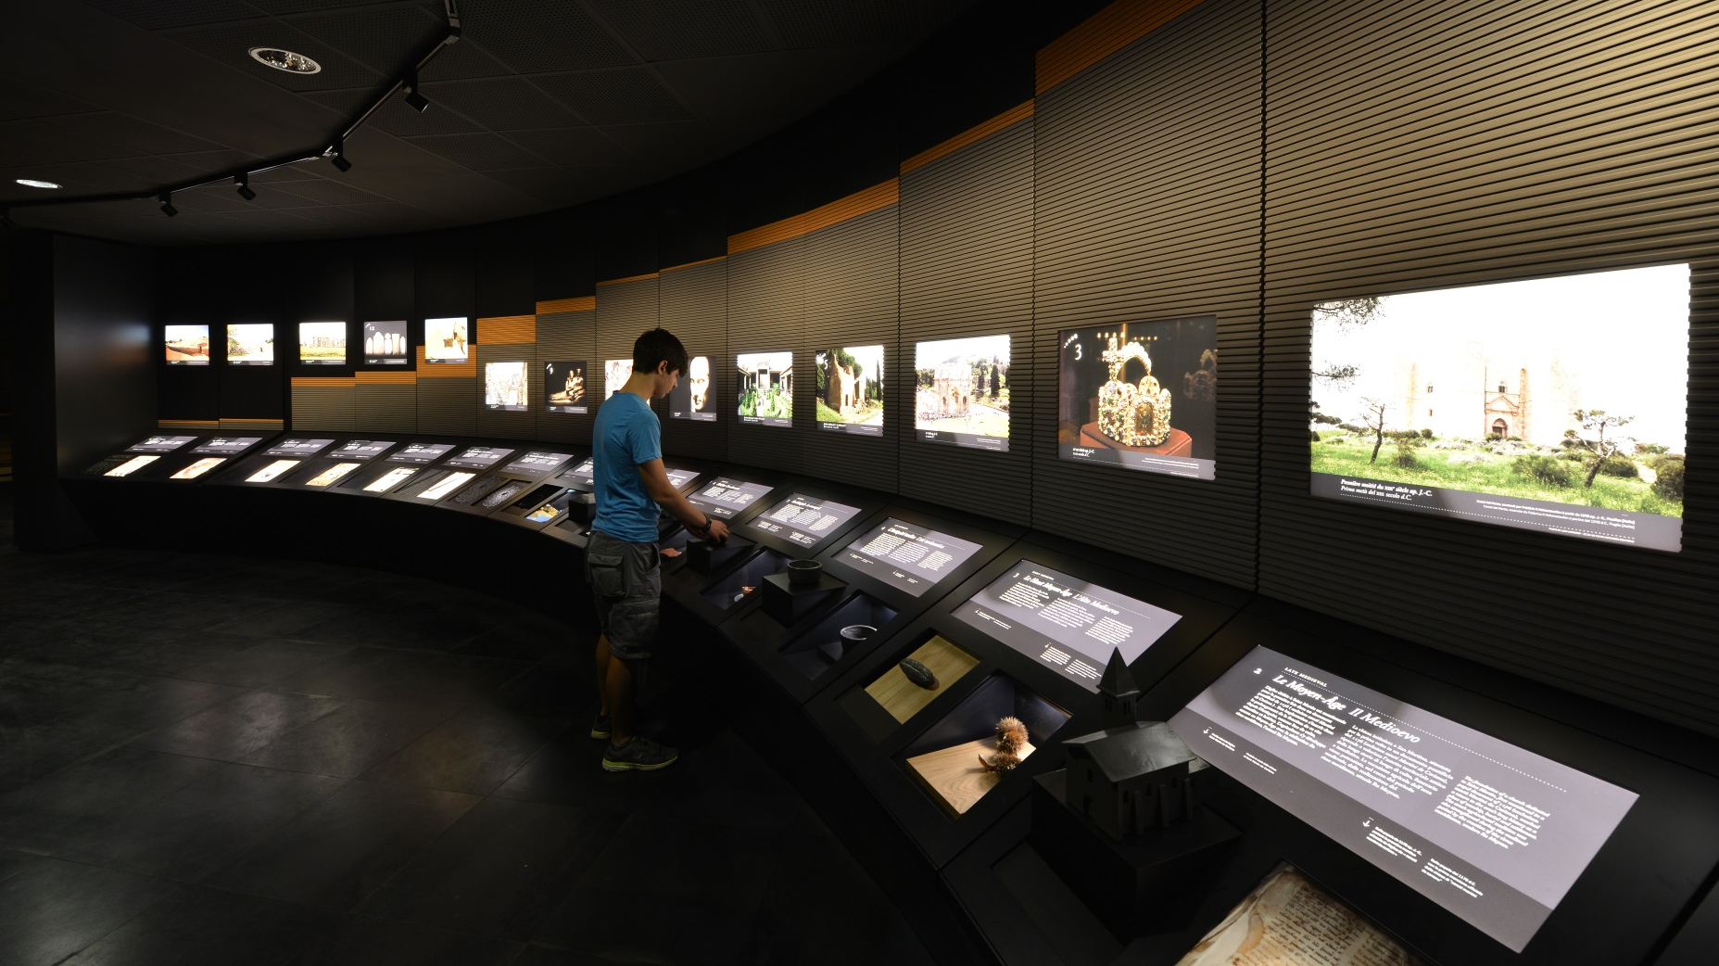
LE MUSÉE
Le début du parcours muséal illustre les différentes phases d’utilisation du site.
Celles-ci sont ensuite présentées par ordre chronologique, à partir de la plus ancienne (labour), section par section, et en explorant chacune d’elles, le visiteur peut aussi découvrir directement le site : un jeu de rappels réciproques s’instaure ainsi, créant un dialogue constant entre les monuments et le musée.
Merci pour votre attention!

